Slide 1
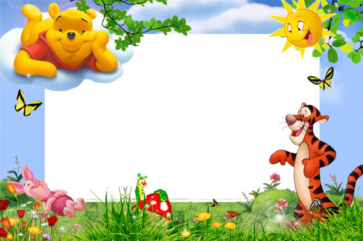

МБ ДОУ ЦРР № 28 г.Карабаново
Педагог-психолог
Мокрова Анна Юрьевна

Slide 2
Для вас, родители!
«Забавные игры с кинетическим песком для дошкольников»

Slide 3

«Песочная страна»
Цель игровых сеансов: снятие эмоционального напряжения дошкольников
Задачи: развитие речи, фантазии, творчества, тактильных ощущений; снижение тревожности, перепадов настроения; создание положительного эмоционального микроклимата.

Slide 4
Структура игрового сеанса:
Тактильная разминка.
Создание сказочной ситуации.
Практическое задание по сюжету.
Обмен впечатлениями.
Оборудование: пластиковые подносы, палочки, ложечки, формочки; природный материал – ракушки, камушки; декоративный материал – бусинки, пуговицы и пр.; фигурки животных, людей, различные предметы из киндерсюрпризов.

Slide 5
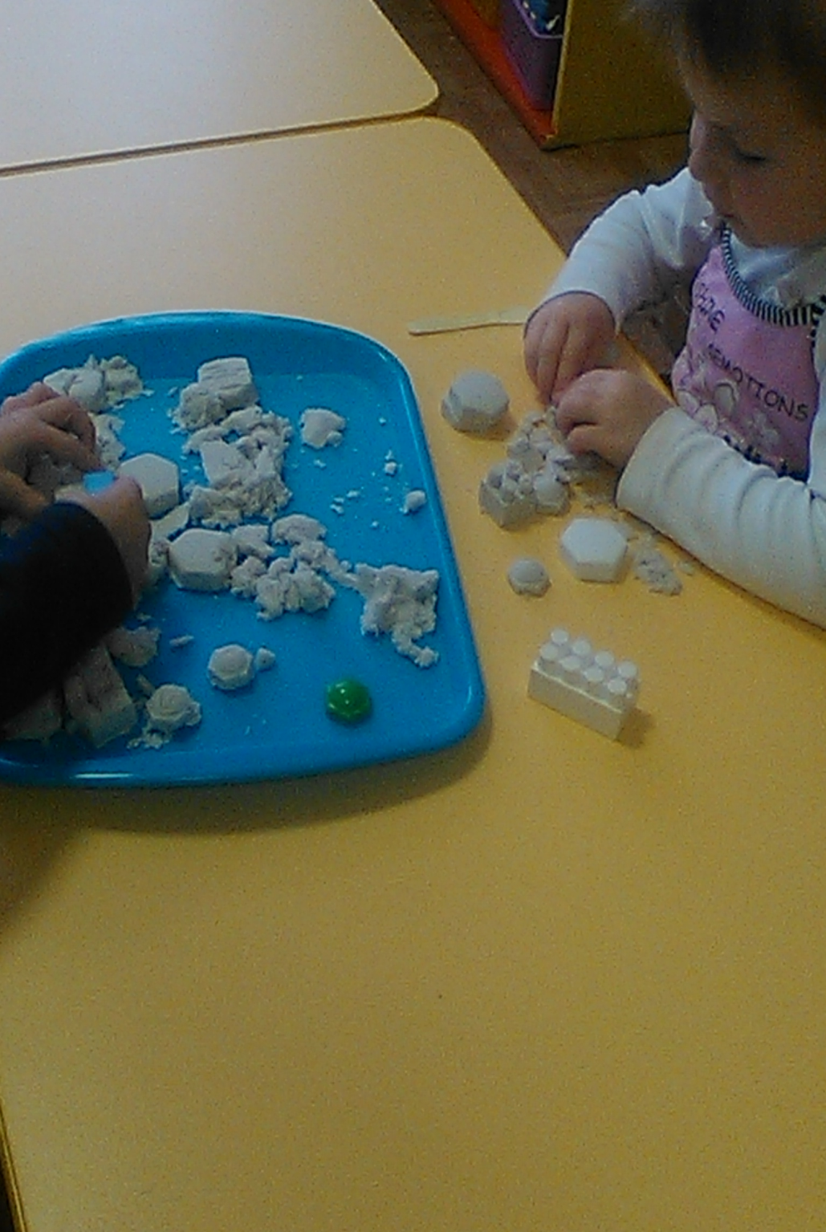
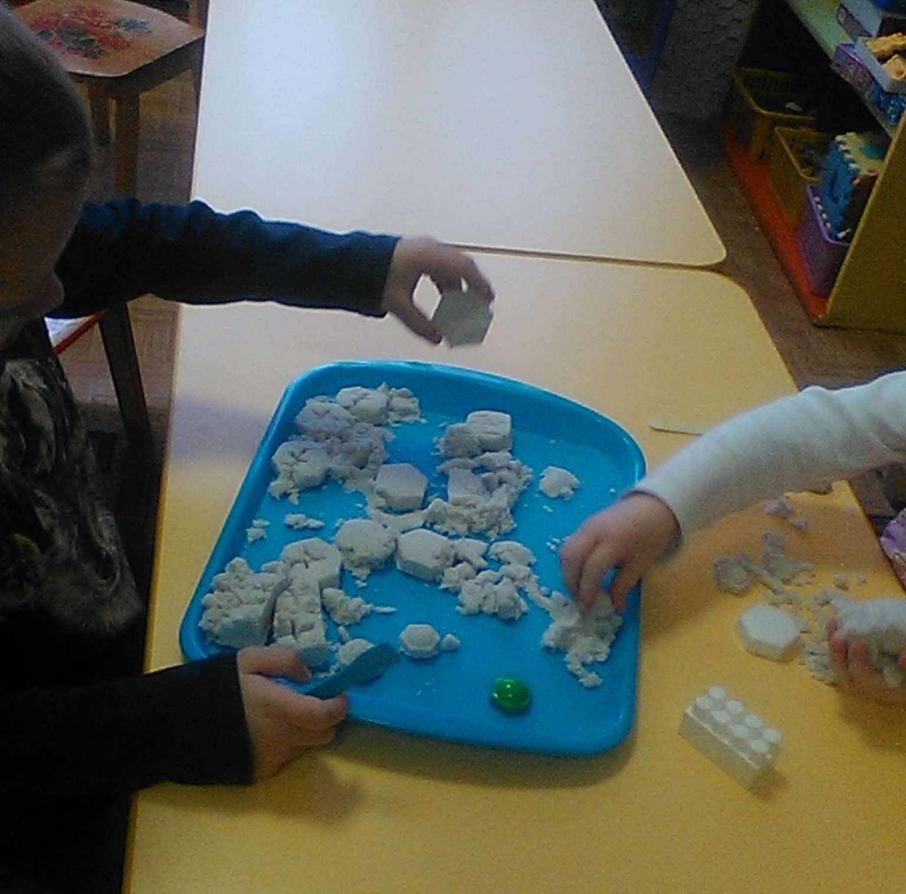
Первое знакомство с кинетическим песочком

Slide 6
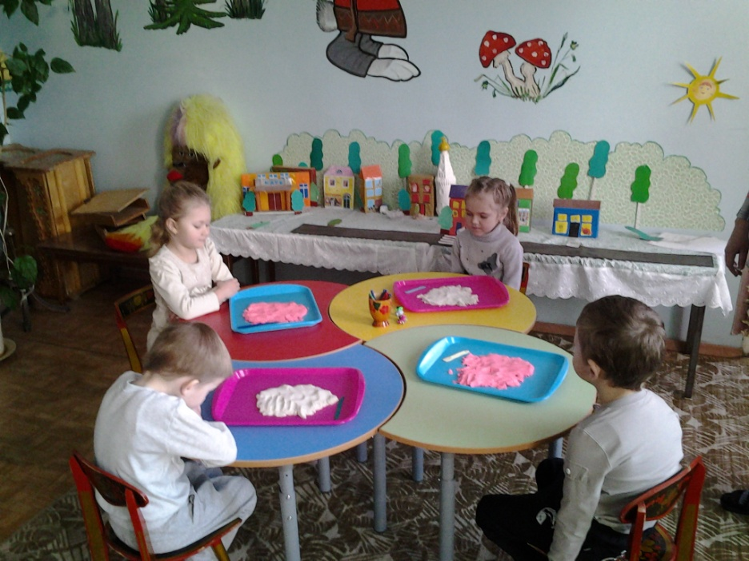
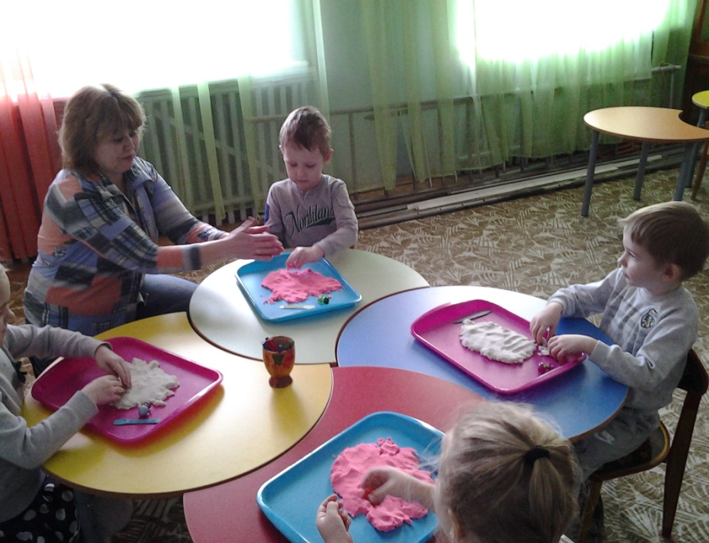
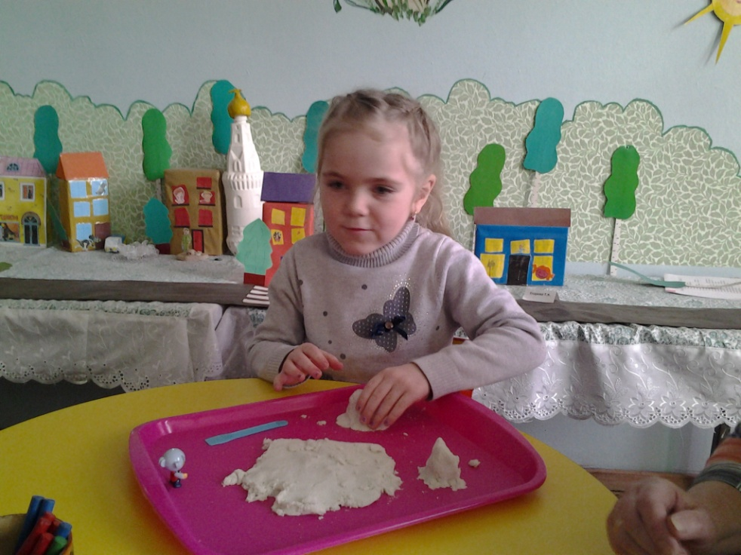
Начало игры: «Песочная страна»

Slide 7
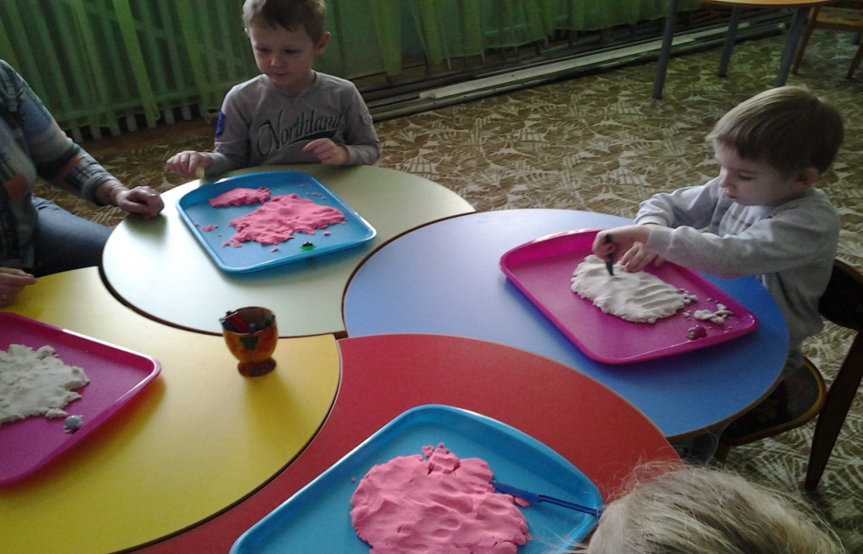
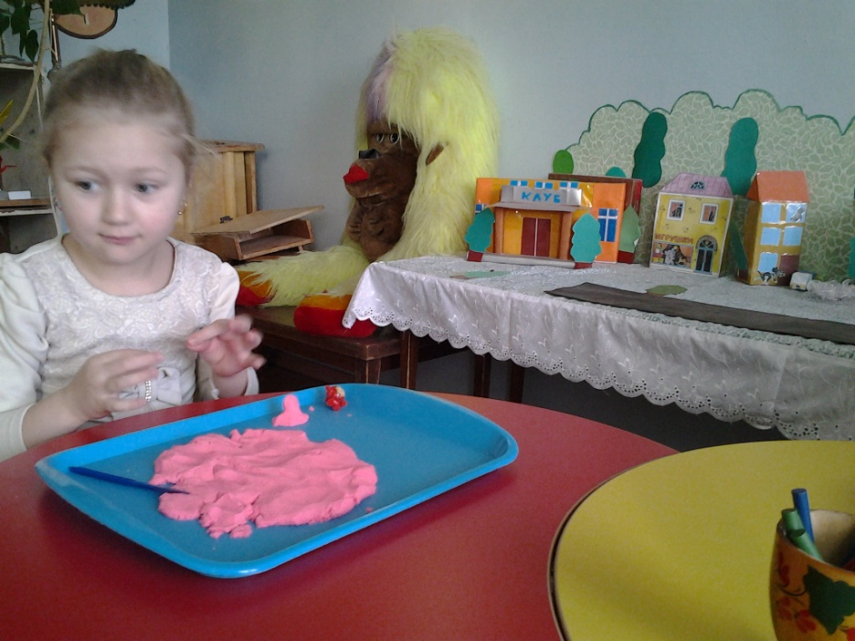
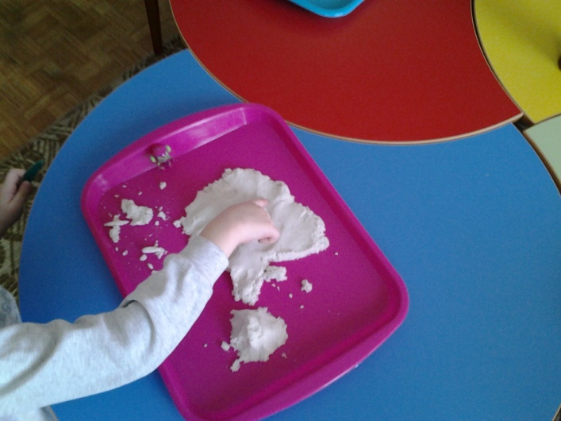
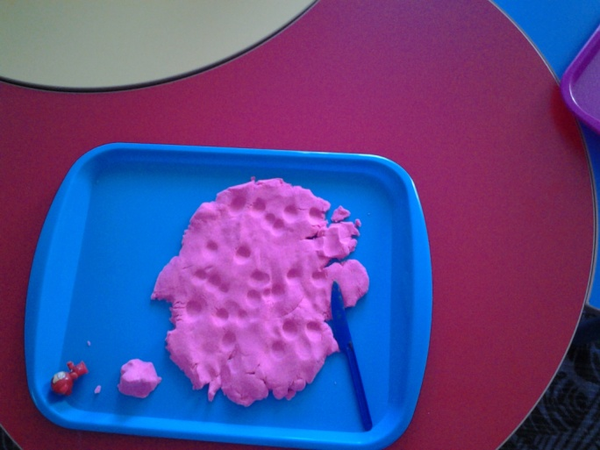

Slide 8
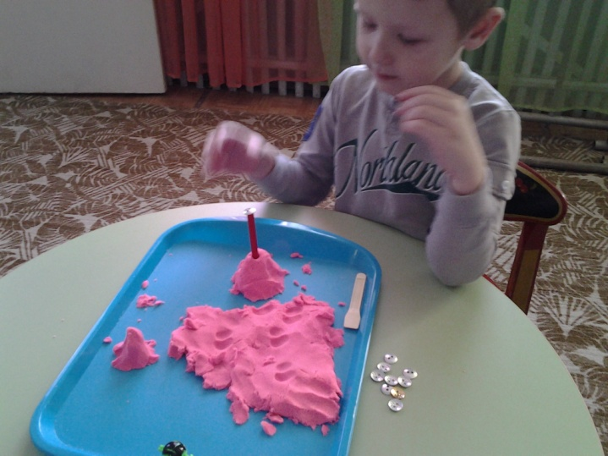
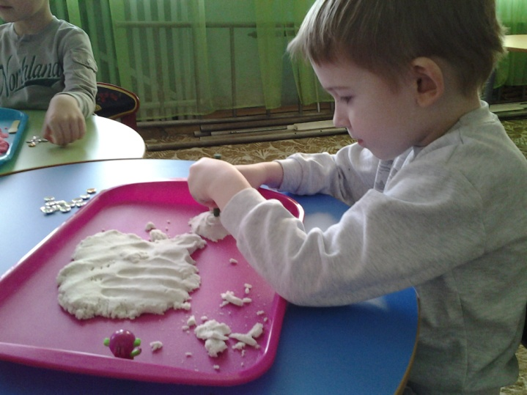
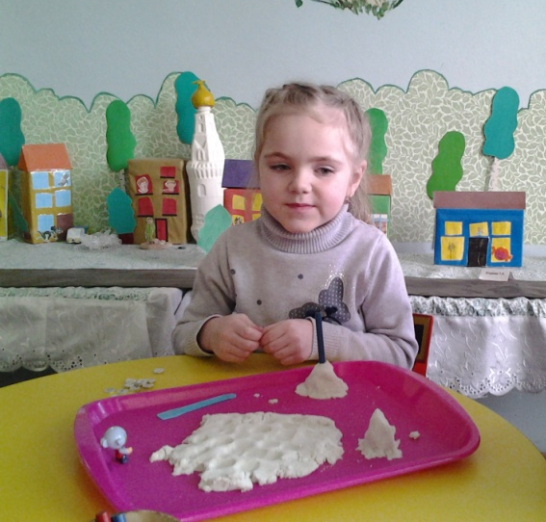
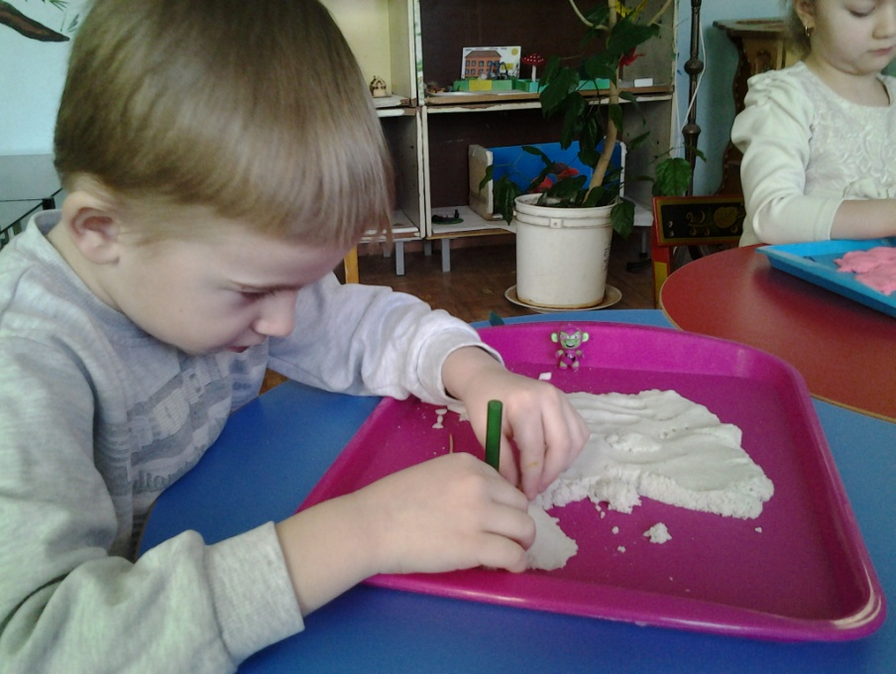
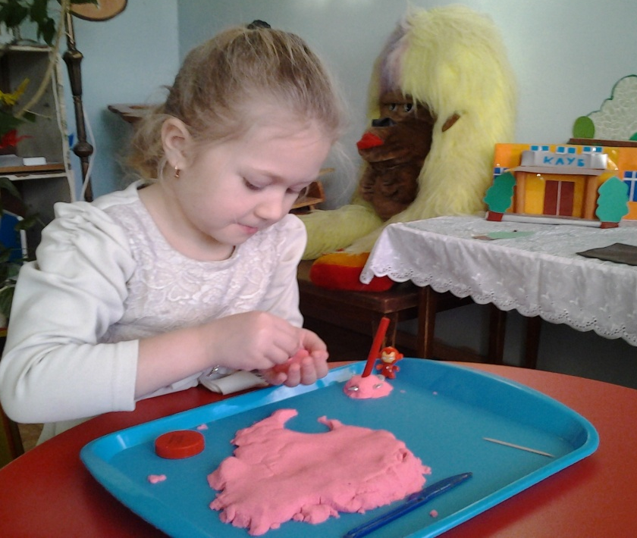

Slide 9
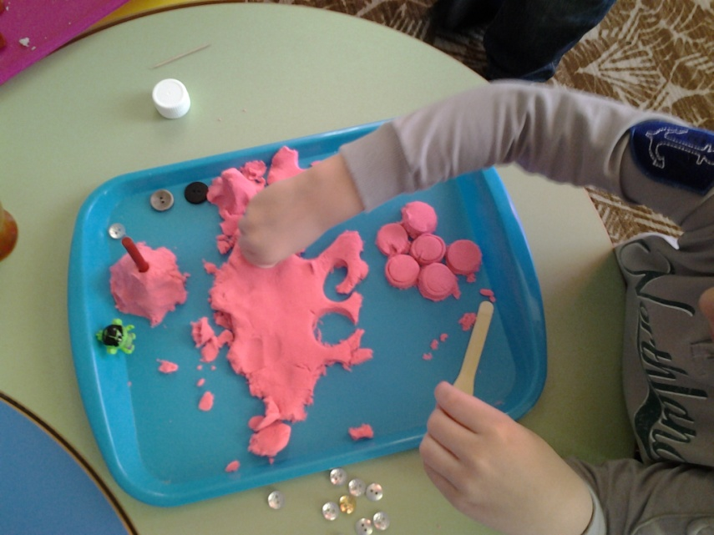
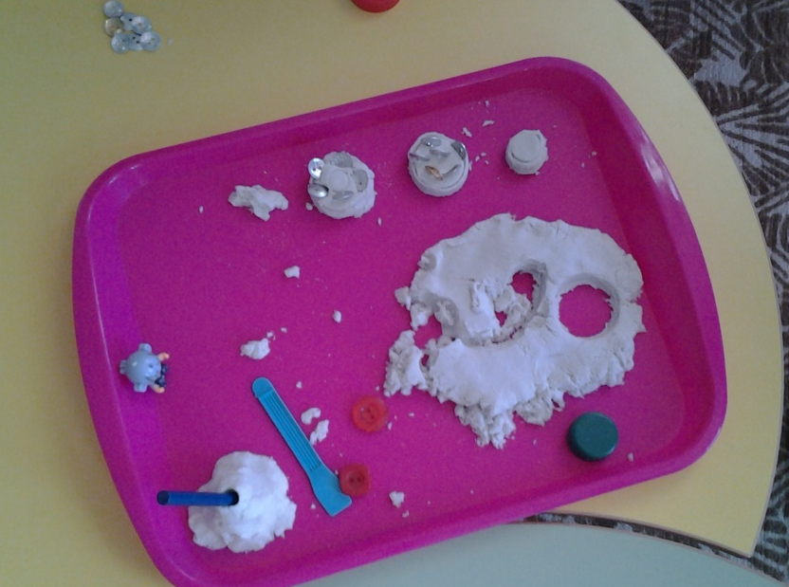
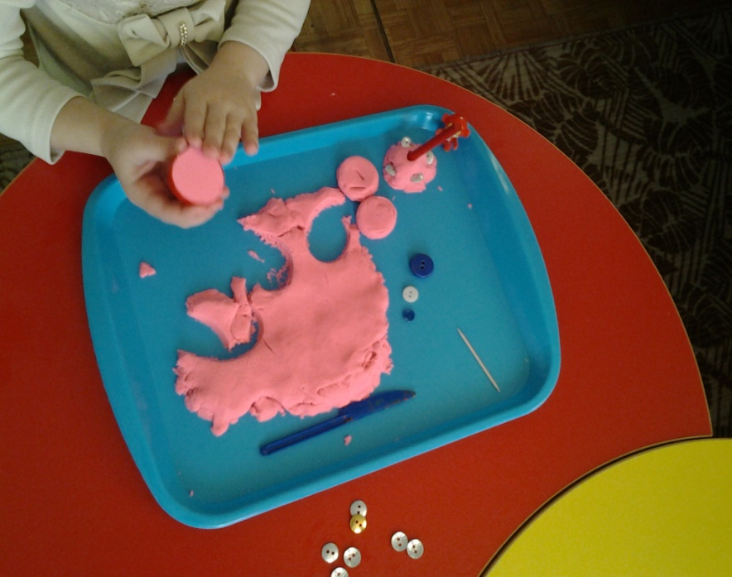
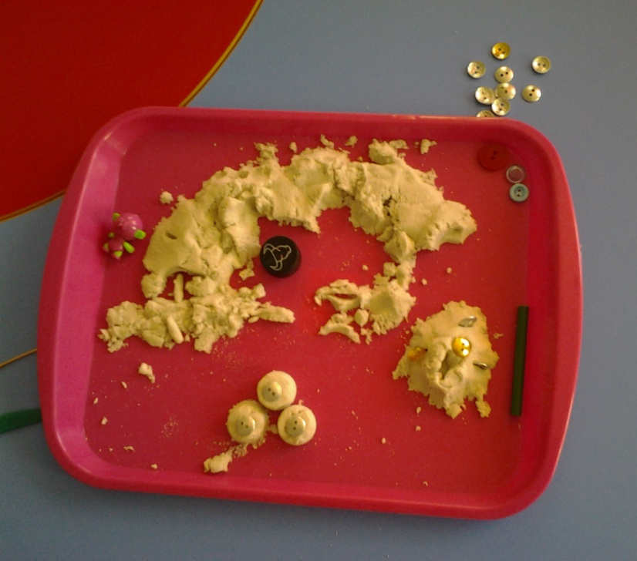

Slide 10
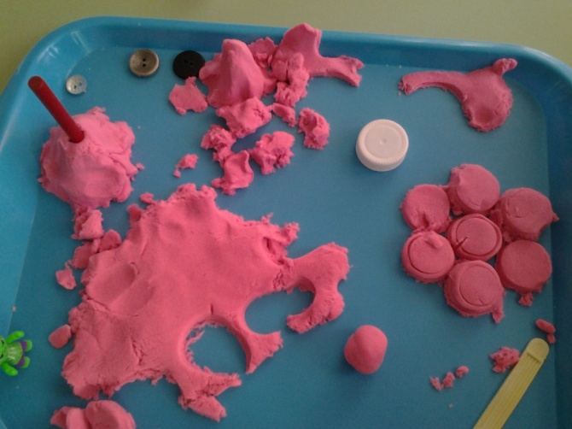
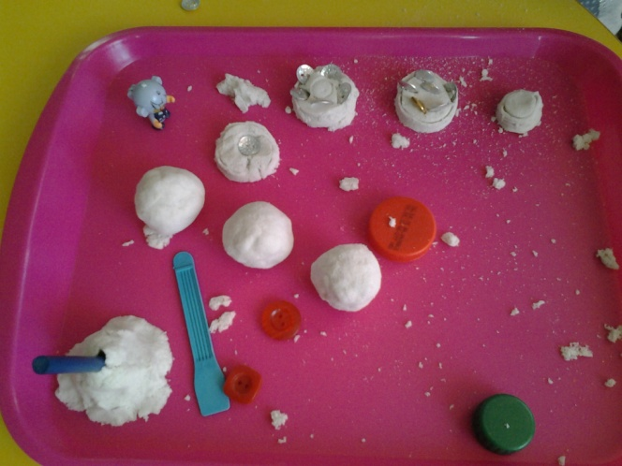
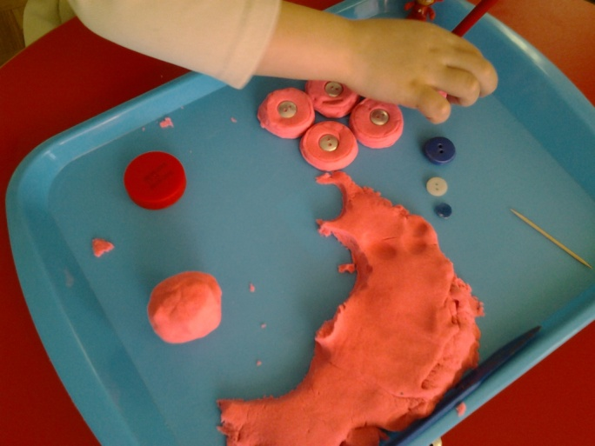
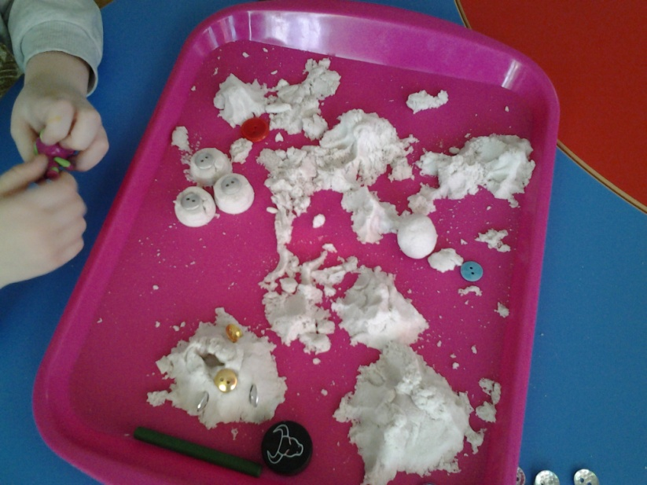
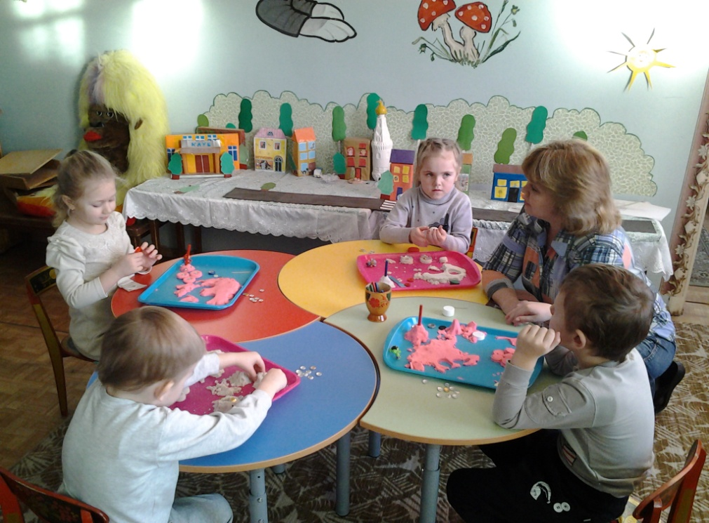

Slide 11
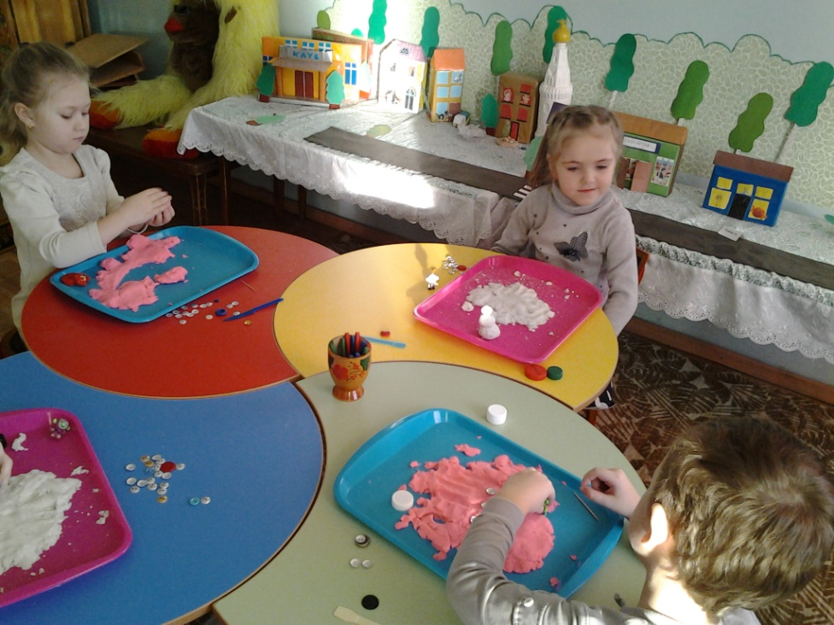
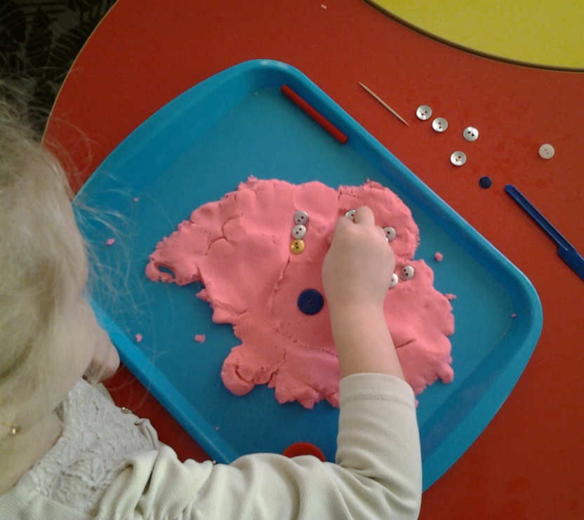
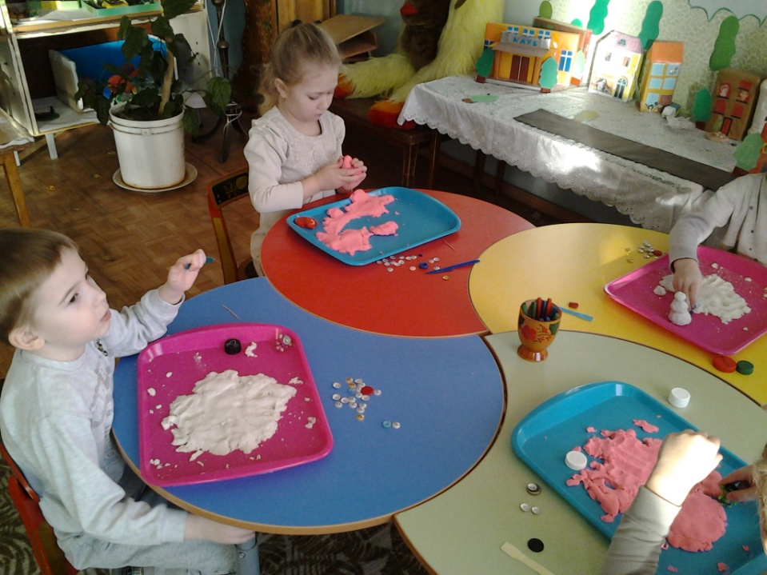
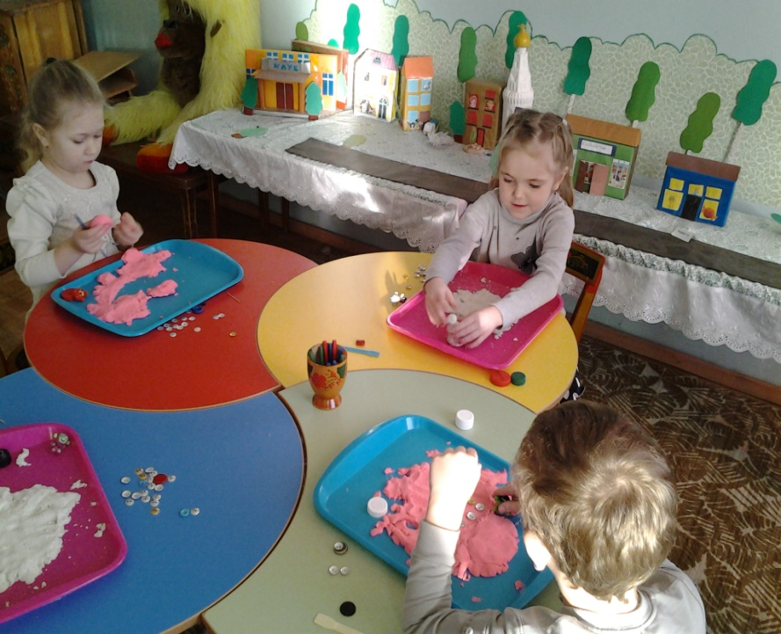

Slide 12
Спасибо за внимание!

